Slide 1
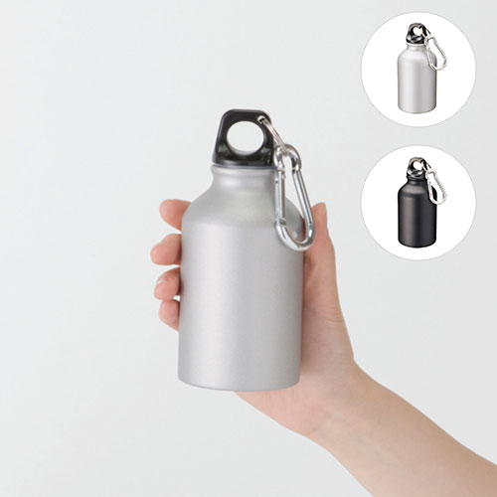
【提案書】
アルミマウンテンボトル
特徴
軽量かつ耐久性に優れたアルミ素材の320mlボトルです。カラビナ付きでベルトループやバッグ等にも取り付けられるため、アウトドアイベントなどのノベルティグッズとしても人気です。
納期
納期スペース
仕様
素 材：アルミ､PP､スチール 他
サイズ：Φ65×150mm
容 量：320ml
付属品：取説付(紙箱面)
備 考：食品衛生検査済
マットシルバー・マットブラック・マットホワイト
お見積
お見積りスペース

